Slide 1
Informasjon til klubber

Slide 2
Husk å abonnere på kretsens (og gjerne også gren) sine nyhetsbrev. Det er her det sendes ut informasjon
https://gymogturn.no/nyhetsbrev/
Lik veldig gjerne kretsen på Facebook

Slide 3
Kursønsker og gjennomføring
Hva | Dato
Spørreskjema klubber om kursønsker, høst | 1. mars
Frist kursønsker, høst for klubbene | 15.mars
Samla ønsker sende til krets for prioritering | 20.mars
Krets returnerer prioriteringsliste jf budsjett | 31.mars
Utarbeide kursplan (arbeidsmøte) | April- mai
Sende ut kursplan, høst | 1. juni
Spørreskjema klubber om kursønsker, vår | 1. oktober
Frist kursønsker, vår for klubbene | 15.oktober
Samla ønsker sende til krets for prioritering | 20.oktober
Krets returnerer prioriteringsliste jf budsjett | 31. oktober
Utarbeide kursplan (arbeidsmøte) | november
Sende ut kursplan, vår | 1. desember
Kompetanseavdelingen står for all form forkartlegging, planlegging, gjennomføring
kompetanse@gymogturn.no

Slide 4
Terminliste og arrangement
Terminlista til Vestland GTK: https://gymogturn.no/vestland/arrangement-vestland/
Komplett terminliste: https://gymogturn.no/kalender/
Spørsmål og informasjon ang arrangementer sendes og finnes hos Konsulent Arrangement: arrangement@gymogturn.no

Slide 5
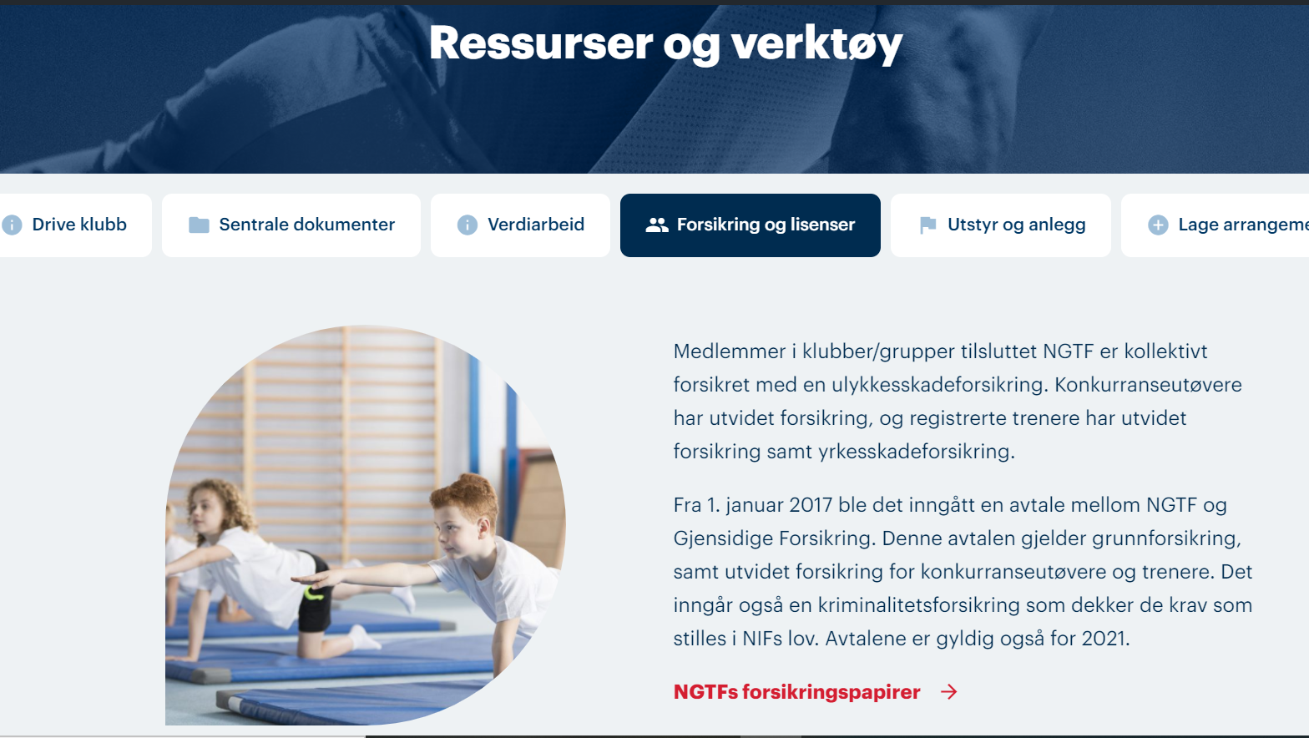
Trenerlisens og konkurranselisens
Viktig å sørge for at trenere har trenerlisens (gir avslag på kurs): https://gymogturn.no/ressurser-og-verktoy/forsikring/
Sørg for at konkurransegymnaster har tegnet, og betalt, konkuranselisens

Slide 6
Nettside og sosiale medier
Har dere stillingsutlysning dere ønsker på NGTF sin side kan den registreres her: https://gymogturn.no/om-ngtf/ledige-stillinger/
For informasjon på kretsens hjemmeside kontakt kretsen; vestlandgtk@gymogturn.no
Ønsker dere å få ut informasjon om et arrangement som har vært kan kretsen informeres for deling på Facebook og det kan registreres på nettsidene til NGTF her: https://gymogturn.no/nyhetsinnlegg/
Informasjon om camper/ferieskoler osv kan deles på kretsens Facebook, kontakt da kretsen: vestlandgtk@gymogturn.no

Slide 7
Kontakte NGTF
Vestland GTK: vestlandgtk@gymogturn.no
Invitasjoner og informasjon ang arrangementer arrangement@gymogturn.no
Økonomispørsmål okonomi@gymogturn.no
Spørsmål om konsepter og nasjonale breddearrangementer bredde@gymogturn.no
Spørsmål om kurs og utdanning kompetanse@gymogturn.no
Varslinger og verdiarbeid varsling@gymogturn.no / maria.dalsbo@gymogturn.no

